Slide 1
Material Handling Topics
Diciembre 2022

Slide 2
Unos temillas
Reporte reslot
Spread = MAX/MIN debe ser mayor a 4
Relacion Locs QOH / MAX (si el QOH es cercano al max incrementar el max
OPCION 2 – 8 – 4 Para auditor parts numbers por locacion sin necesidad de utililizar F7
Trabajar SP labor intensive
Utilizar pick to clean report para consolidar

Slide 3
Picks / Restock Ratio
Encontrar la manera de relacionar el pick tracker con el restock
Ideas
Hacer tabla pivote en pick tracker filtrar por material que mas se pickea y compartar con el reslot para ver si los parametros son correctos

Slide 4
Pick to clean macro
Utililizar esta macro para consolidar y bajar los part numbers que pueden ser reubicados completamente en su locacion primaria
procedimiento
first you need to run Oper1 report (Parts by Location Range)
stitch any multiple documents together and save the Parts By Location document as:
' "YHUB Parts by Location.xlsb" in the 'Documents' folder in your W: drive** '
' Close out of Excel and run this macro from a new blank Excel workbook

Slide 5
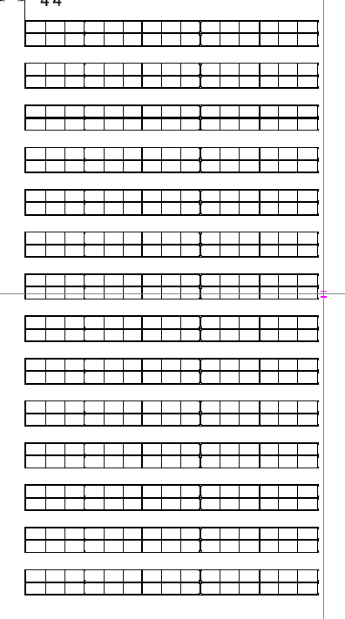
Pasillo personal
Miranda
Miranda
Isaac
Isaac
TOM
Angel 53 54
Carlos 46 47 48 49
Marcelo 43 44 45
Luis 40 41 42
Uriel 37 38 39
TOM 34 35 36
Isaac 31 32 33
Miranda 28 29 30
Eliuth 50 51 52 55
TOM
Uriel
Uriel
Luis
Luis
Marcelo
Marcelo
Carlos
Carlos
Eliuth
Eliuth
Angel
Angel
Eliuth

Slide 6
Reestructura primarias
Hi RUNNERS
tornilleria
Metodo ABC
HI RUNNERS
Packing non packing
Hazmat
Bulky
Categorias
Bulky
Hi value

Slide 7
Separar material similar
No puede haber mas de 2 numeros de parte por tarima
Si sobra una caja ajustar parametros de la locacion primaria

